Slide 1

System diagnozujący choroby przy wykorzystaniu chatu opartego na działaniu sztucznej inteligencji
PRZYGOTOWALI:
EMILIAN KOCHANEK
JAKUB KOZUB
NORBERT LACHNER
PIOTR SZCZEPANEK

Slide 2


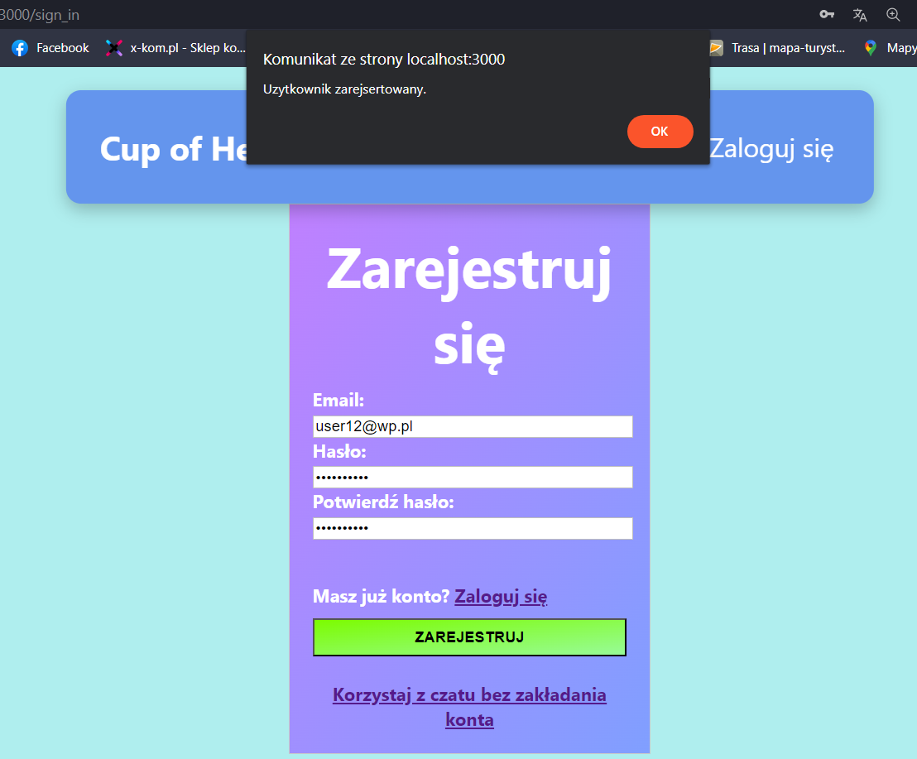
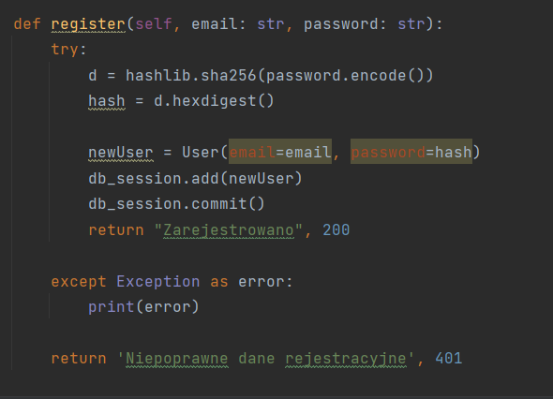
STRONA REJESTRACJI

Slide 3

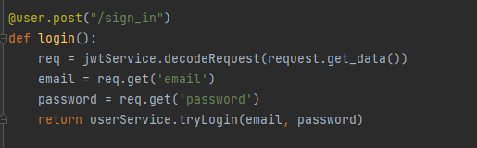
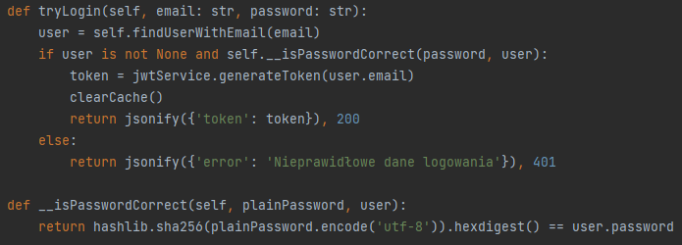
STRONA LOGOWANIA | KOD

Slide 4
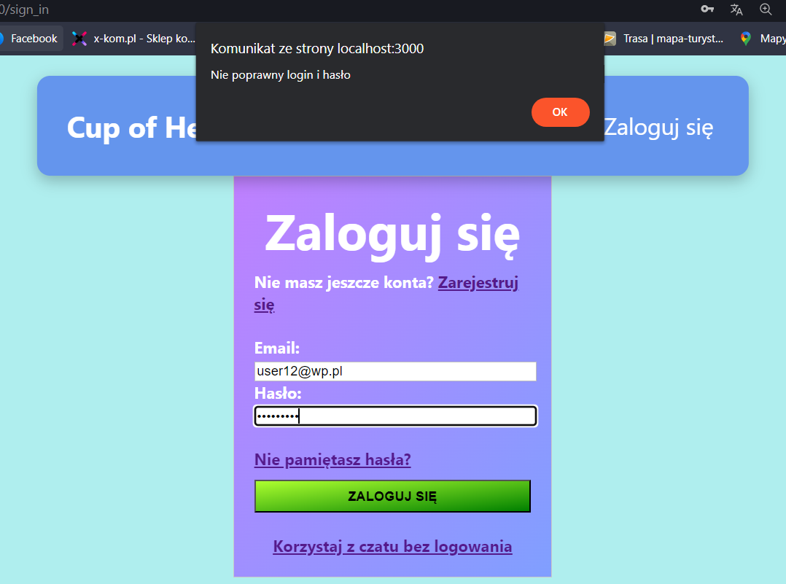
STRONA LOGOWANIA | WYGLĄD

Slide 5
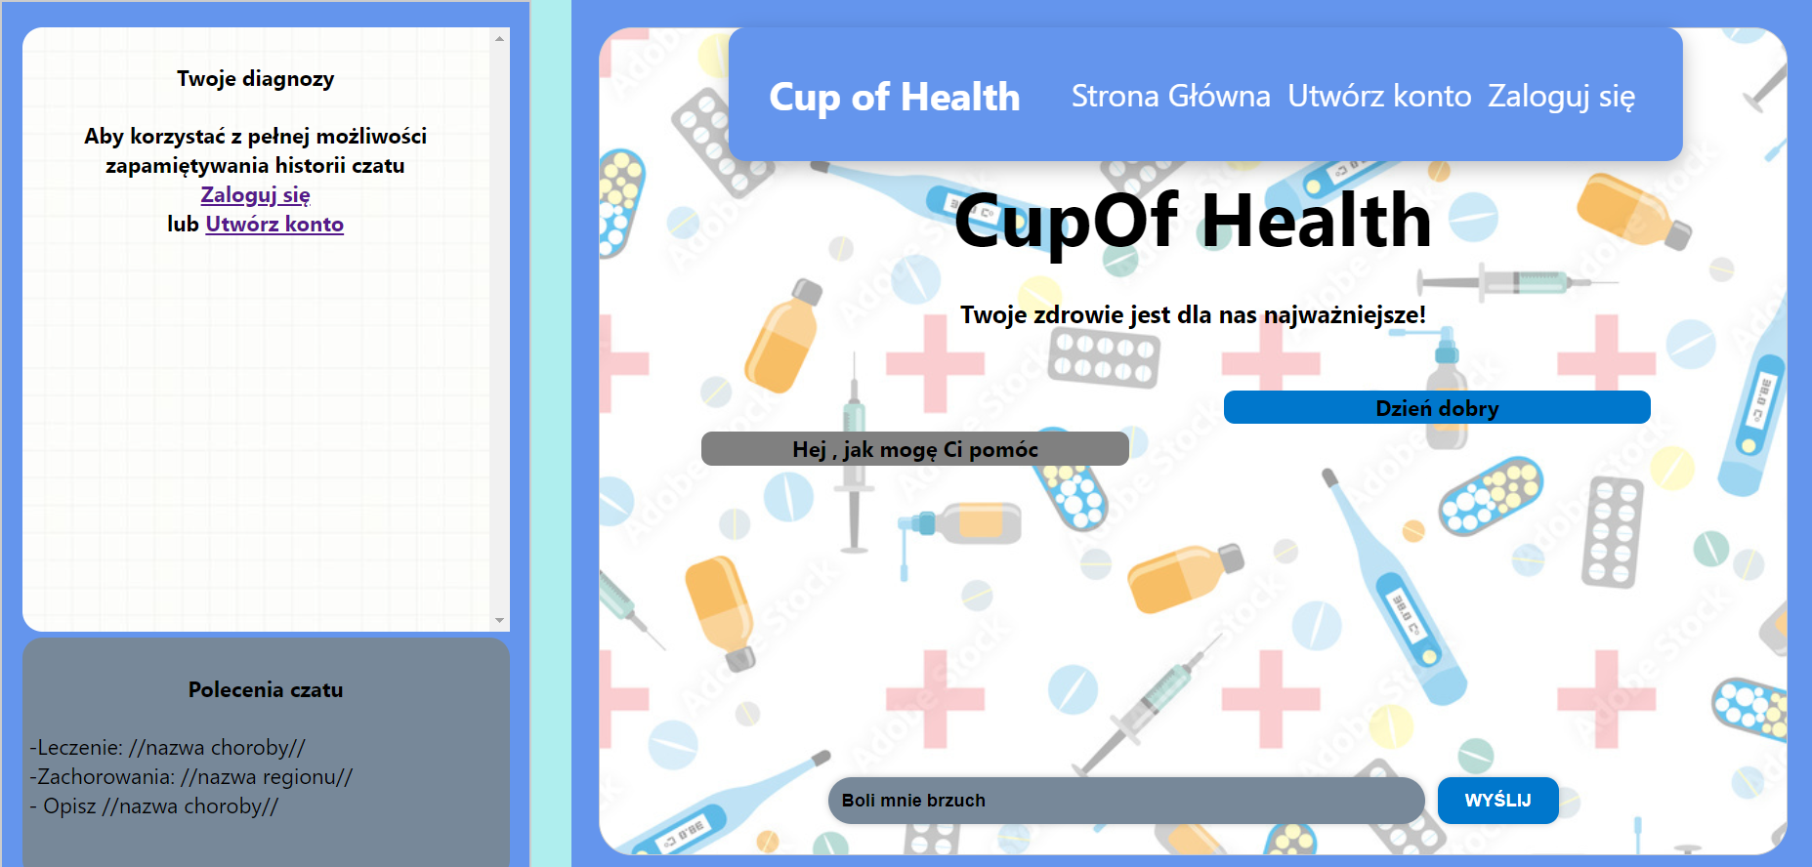
STRONA GŁÓWNA APLIKACJI

Slide 6
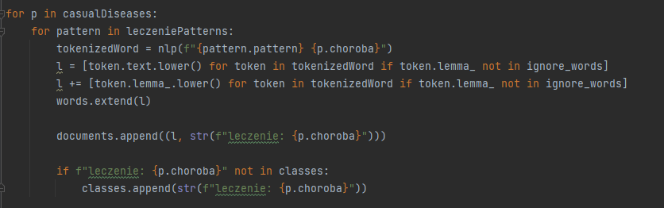
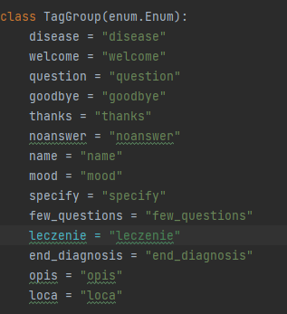
LECZENIE | KOD

Slide 7
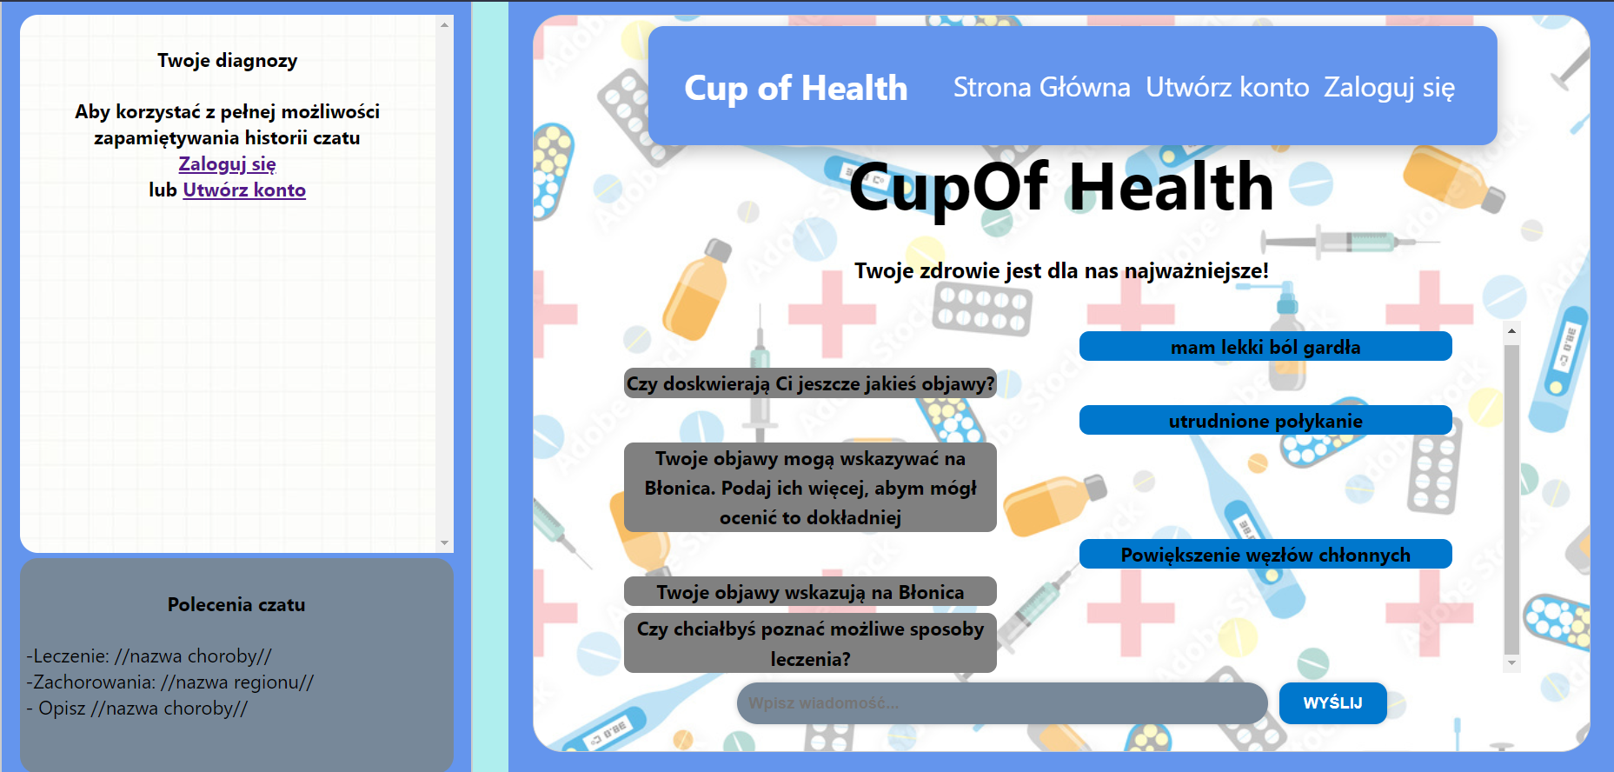
Leczenie - DZIAŁANIE ALGORYTMU DIAGNOZY

Slide 8
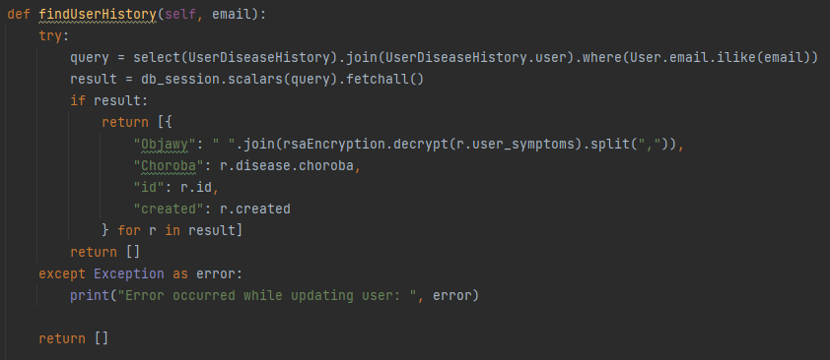
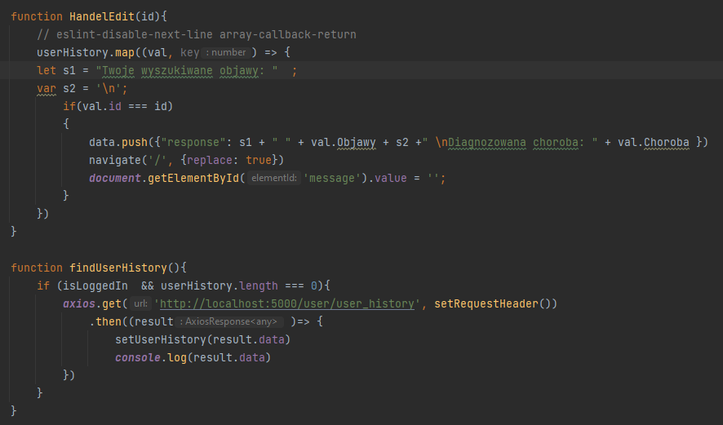
LECZENIE | ZAPISYWANIE HISTORII DIAGNOZY

Slide 9
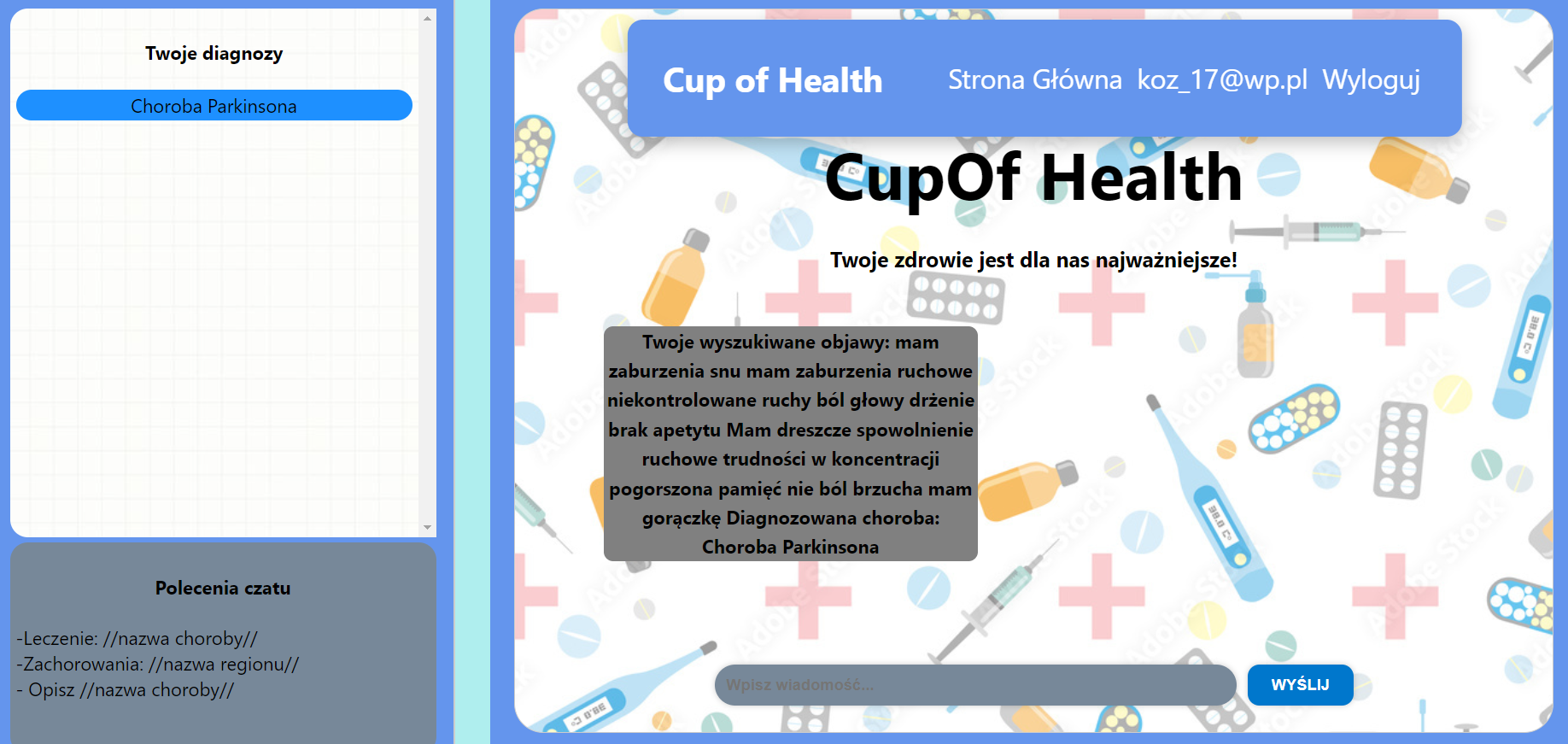
LECZENIE – ZAPISYWANIE HISTORII DIGNOZY - WYGLĄD

Slide 10
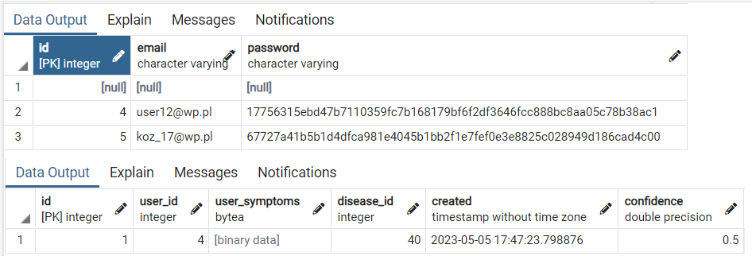
LECZENIE | ZAPISYWANIE HISTORII DIAGNOZY W BAZIE DANYCH

Slide 11
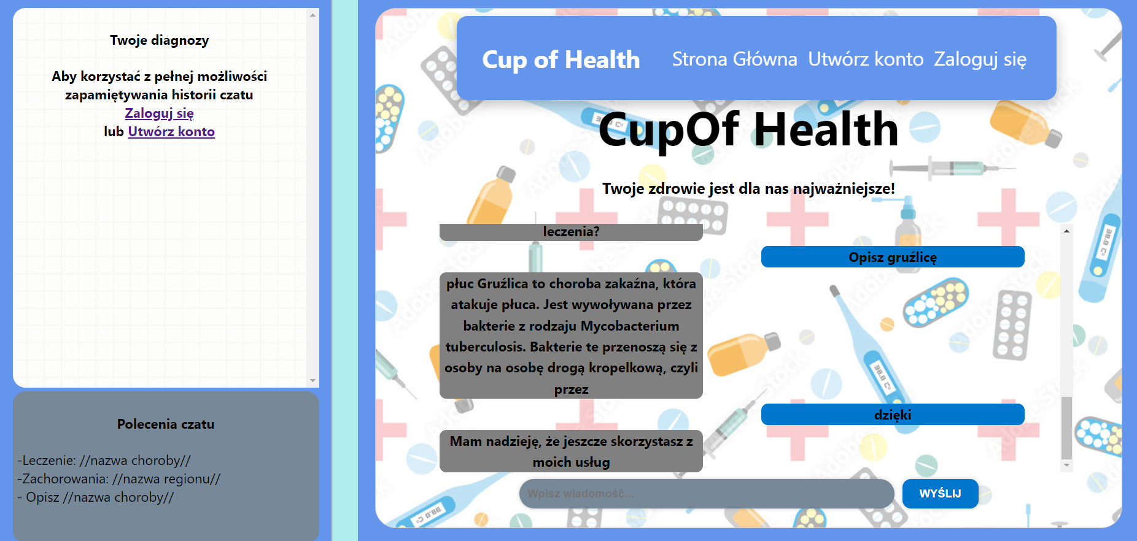
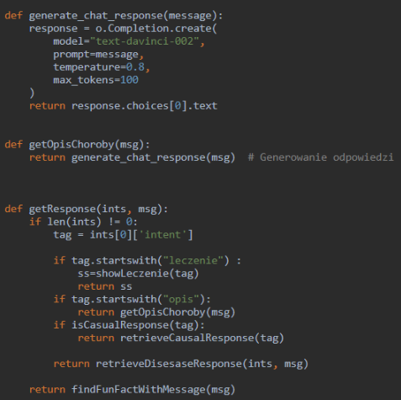
LECZENIE | OPIS CHOROBY

Slide 12
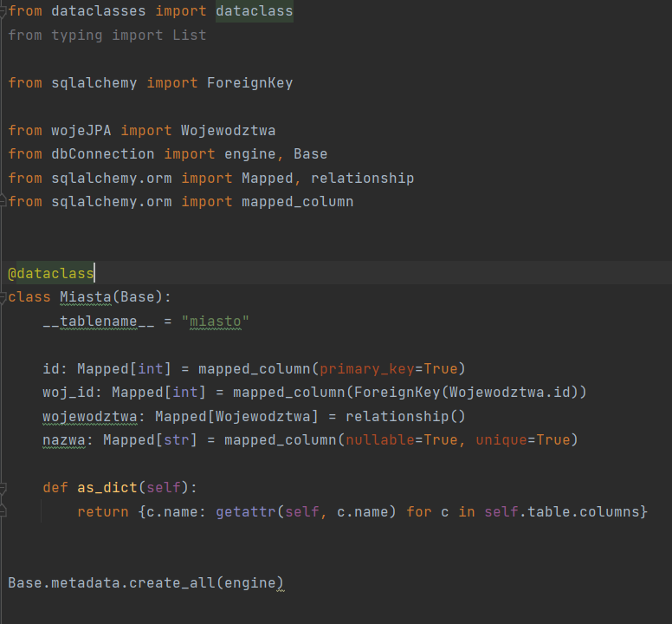
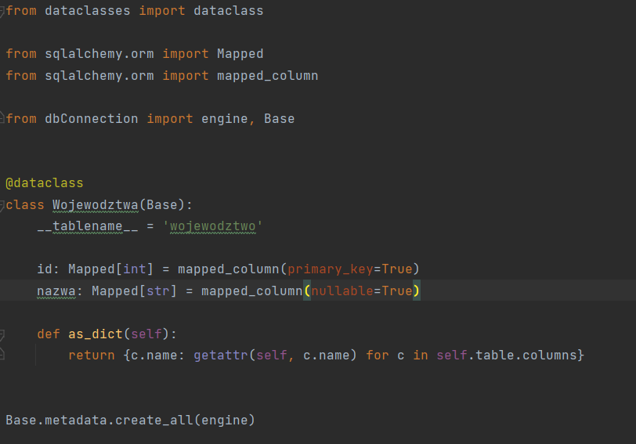
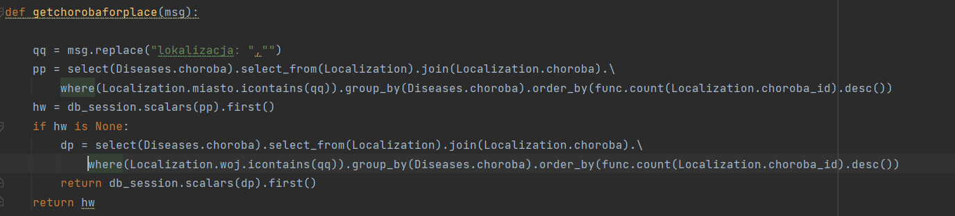
LECZENIE | CHOROBA W REGIONIE

Slide 13
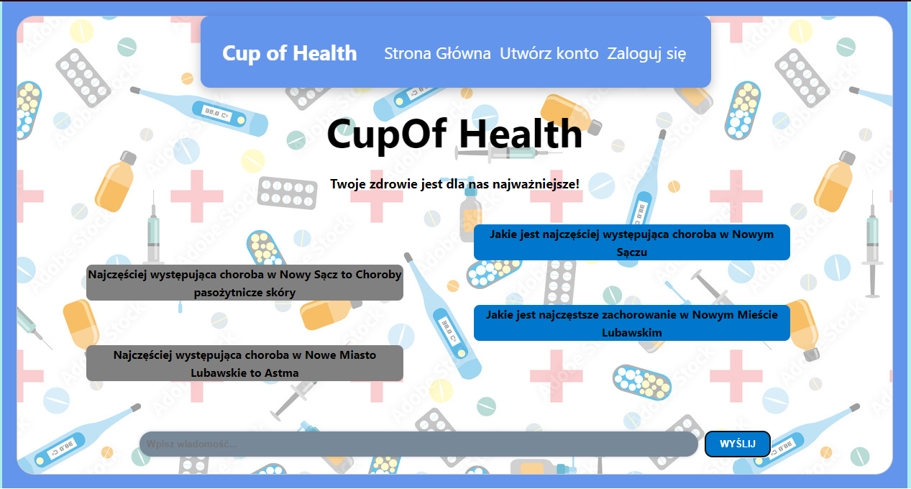
Wyświetlenie najczęściej występującej choroby w regionie.

Slide 14
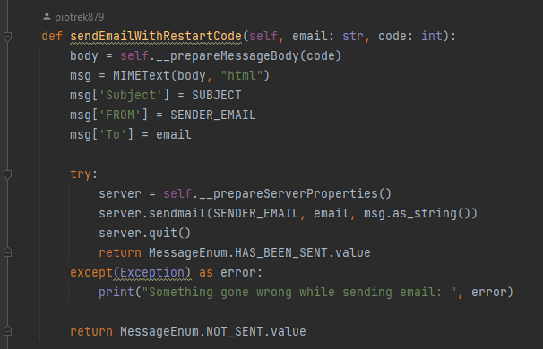
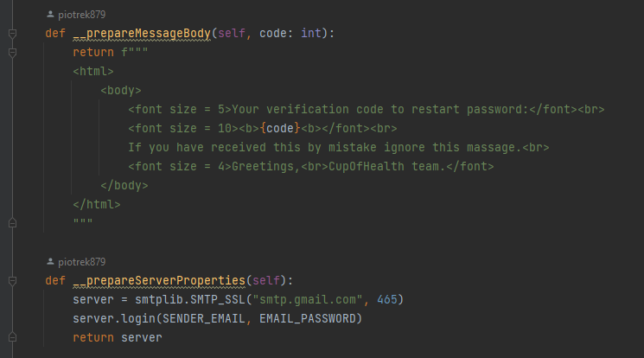
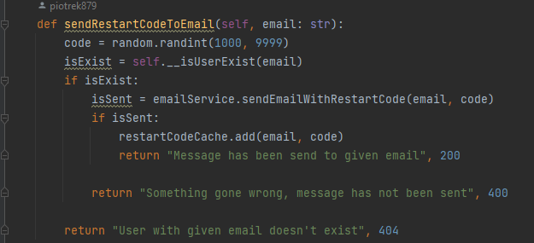
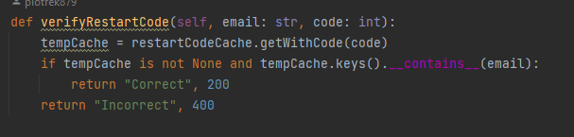
ZMIANA HASŁA

Slide 15
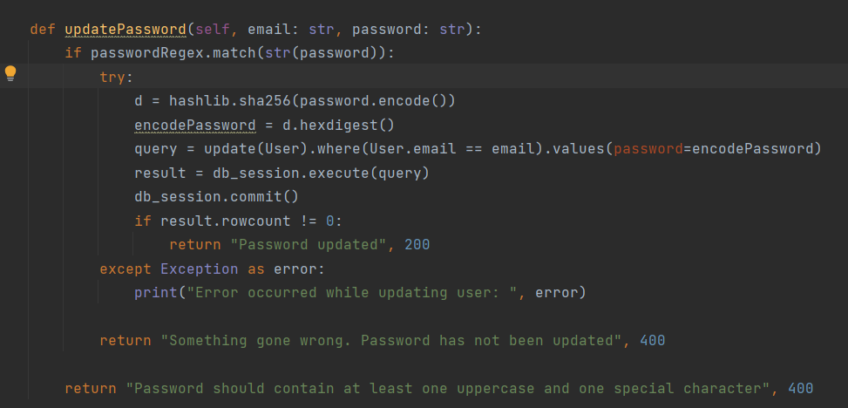
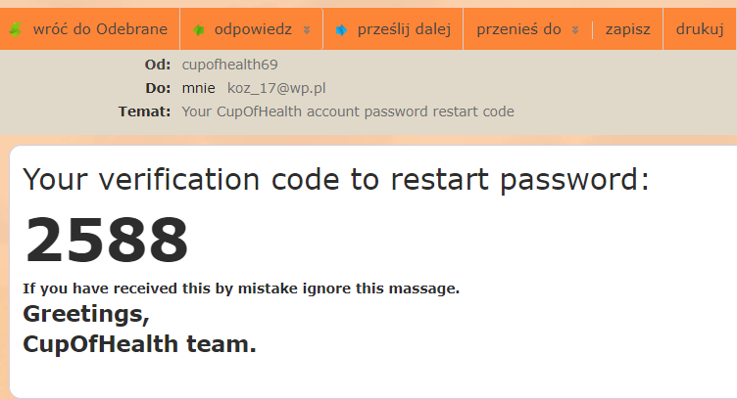
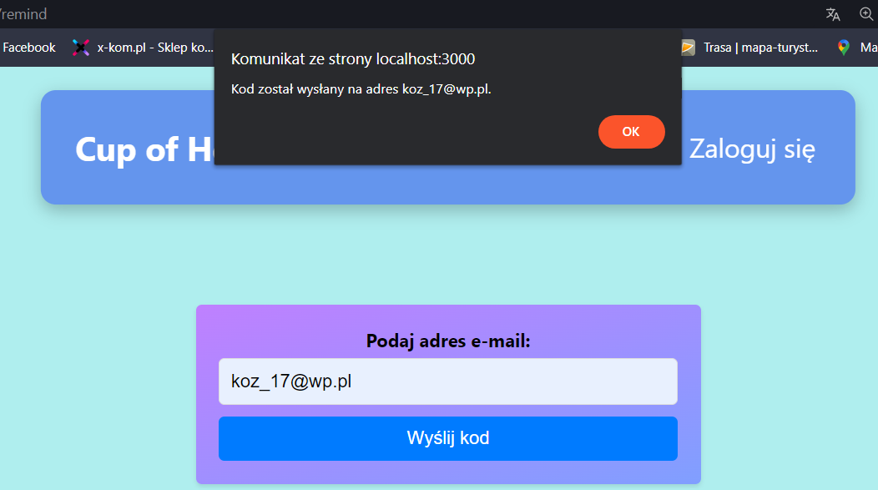
ZMIANA HASŁA

Slide 16
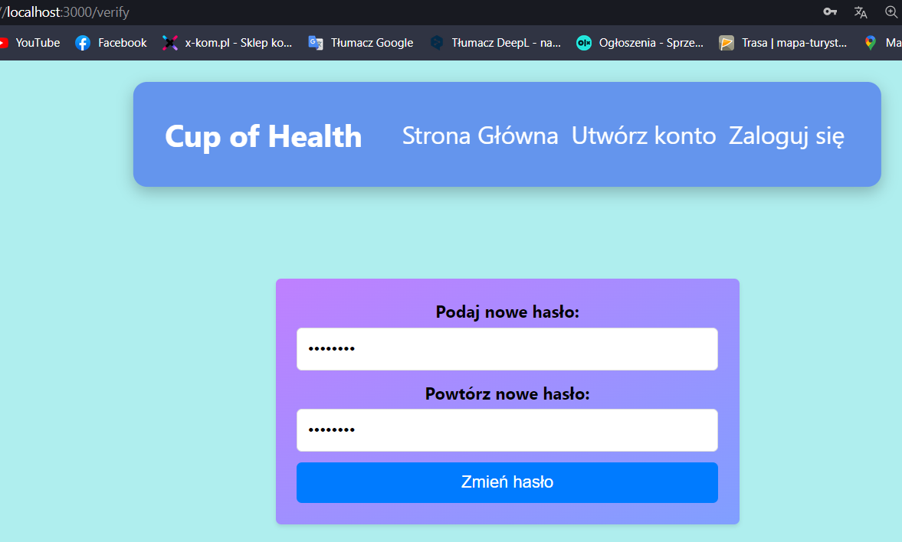
ZMIANA HASŁA

Slide 17
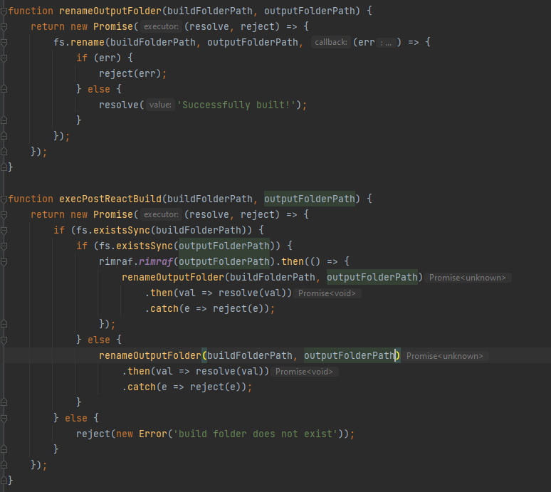
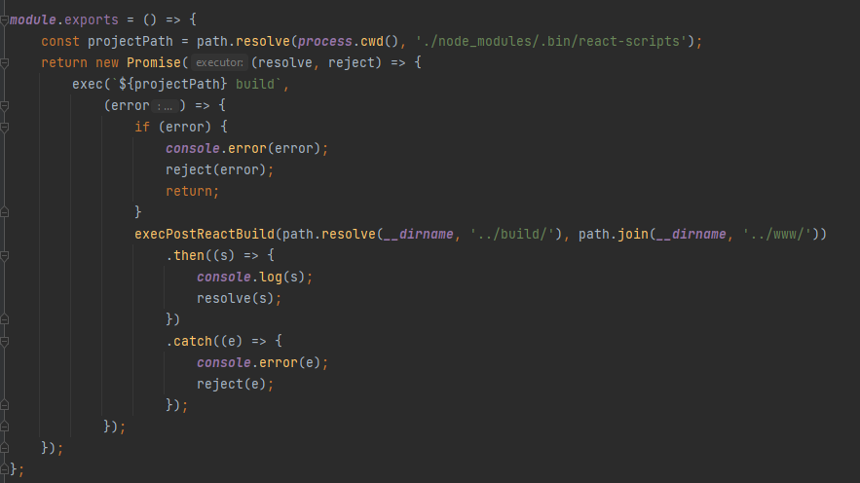
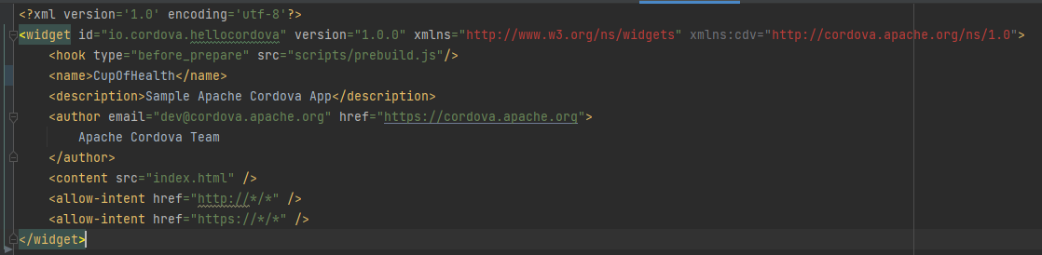
WERSJA MOBILNA SYSTEMU DIAGNOZUJĄCEGO

Slide 18
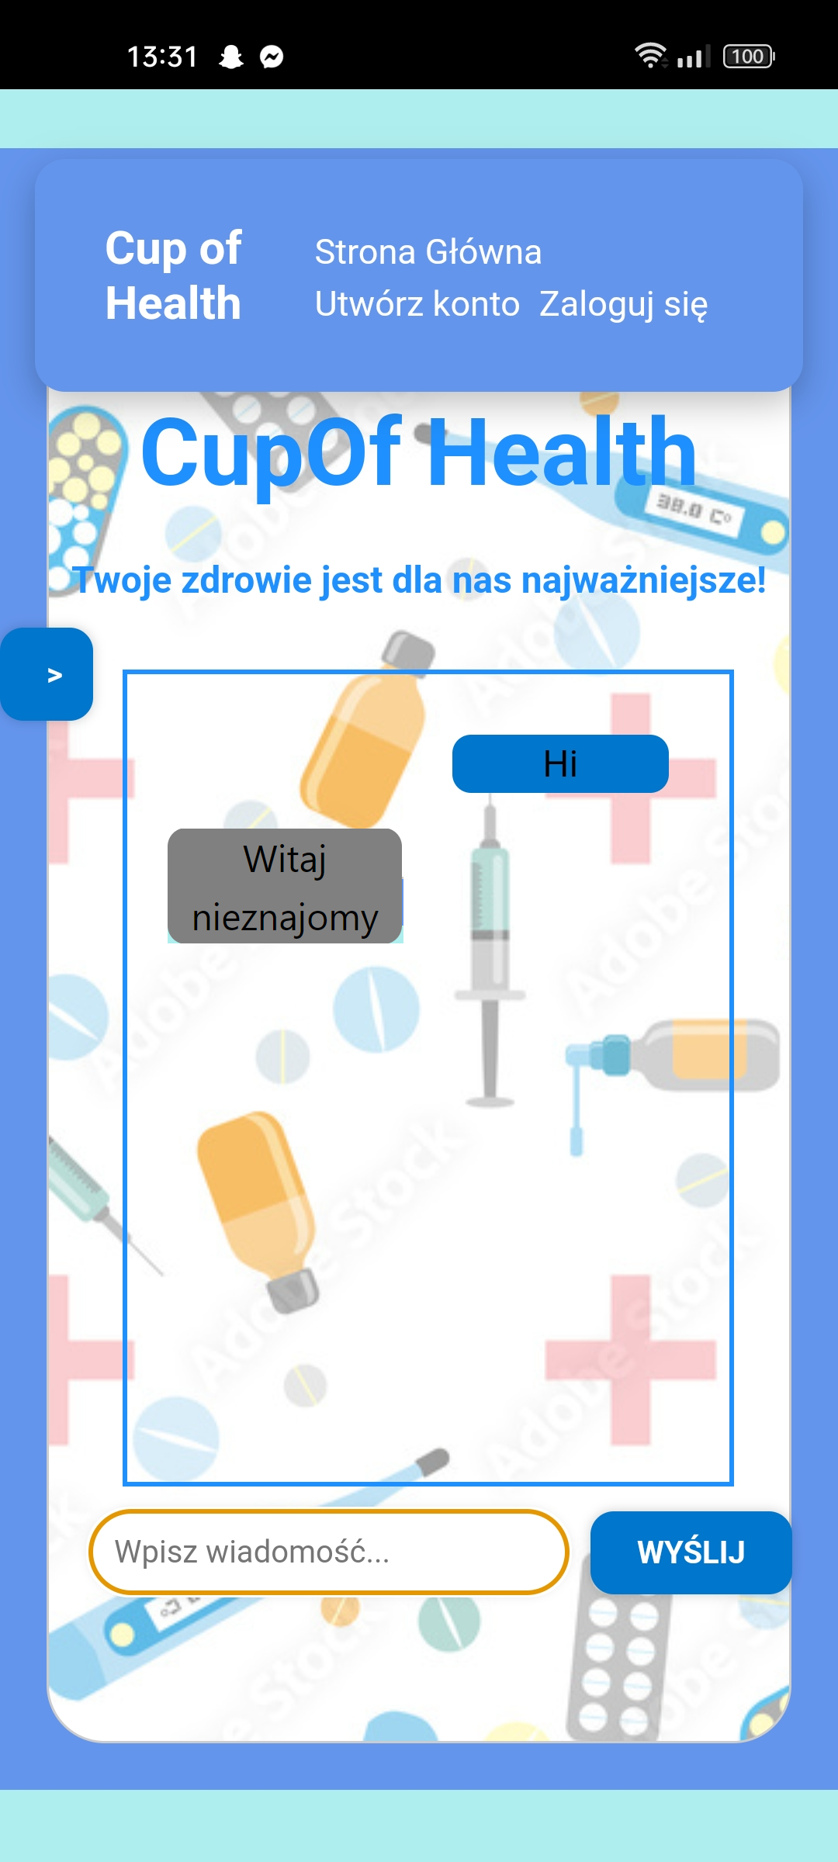
WERSJA MOBILNA SYSTEMU DIAGNOZUJĄCEGO

Slide 19
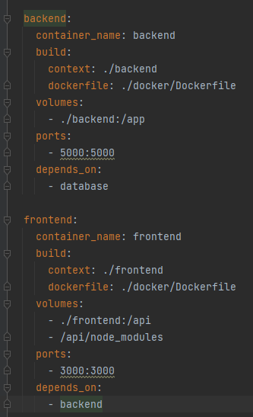
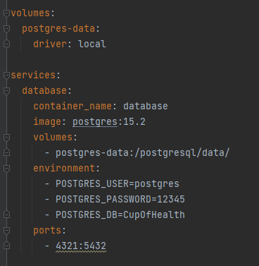
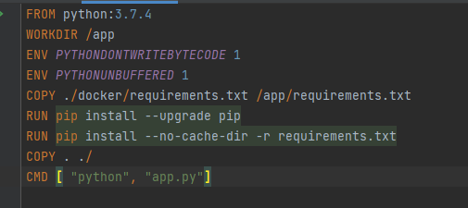
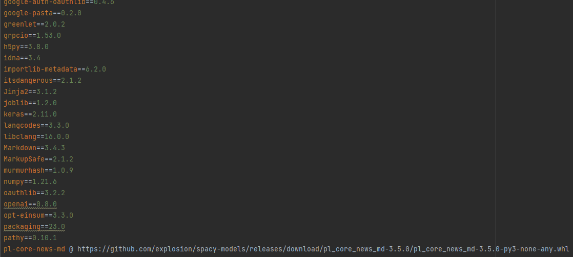
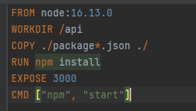
APLIKACJA JAKO KONTENERY DOCKEROWE

Slide 20
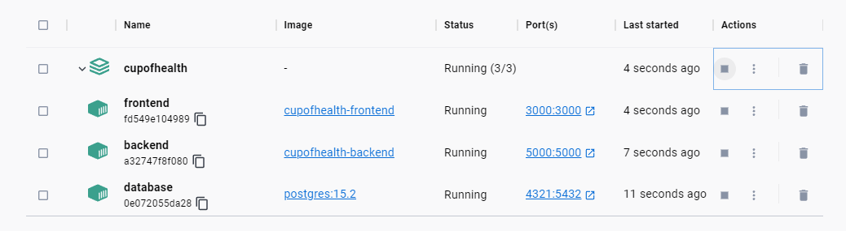
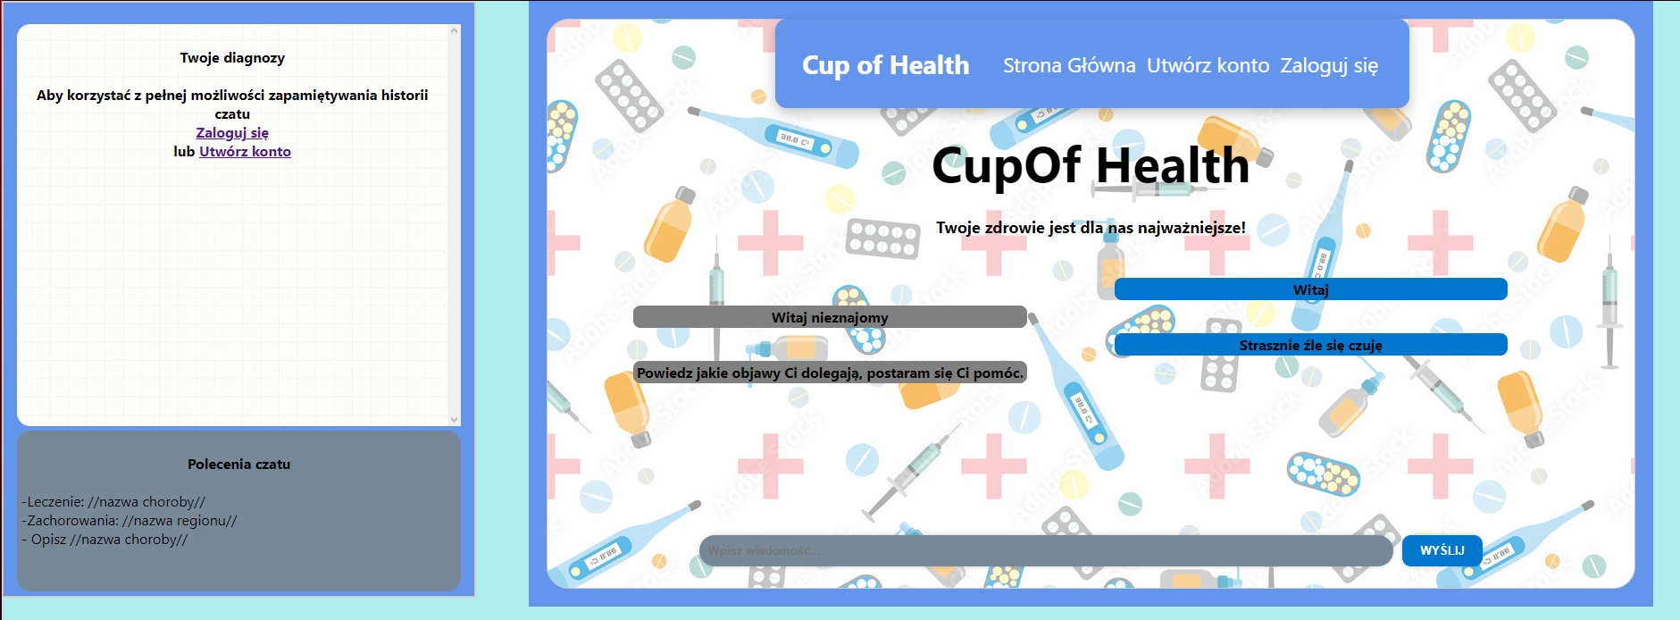
APLIKACJA JAKO KONTENERY DOCKEROWE

Slide 21
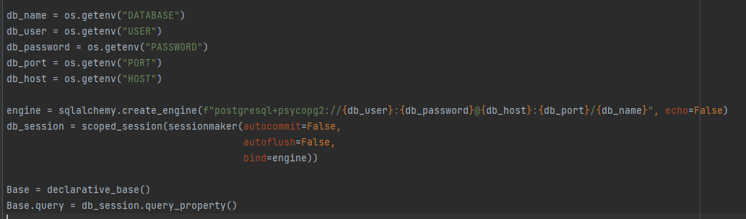
POŁĄCZENIE Z BAZĄ DANYCH

Slide 22
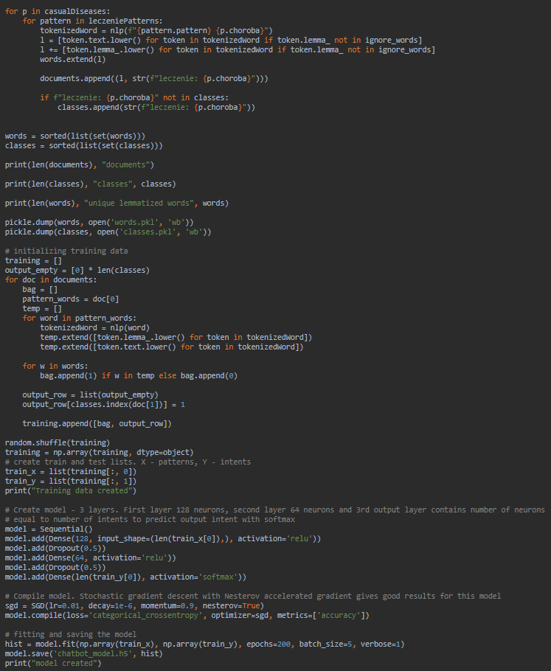
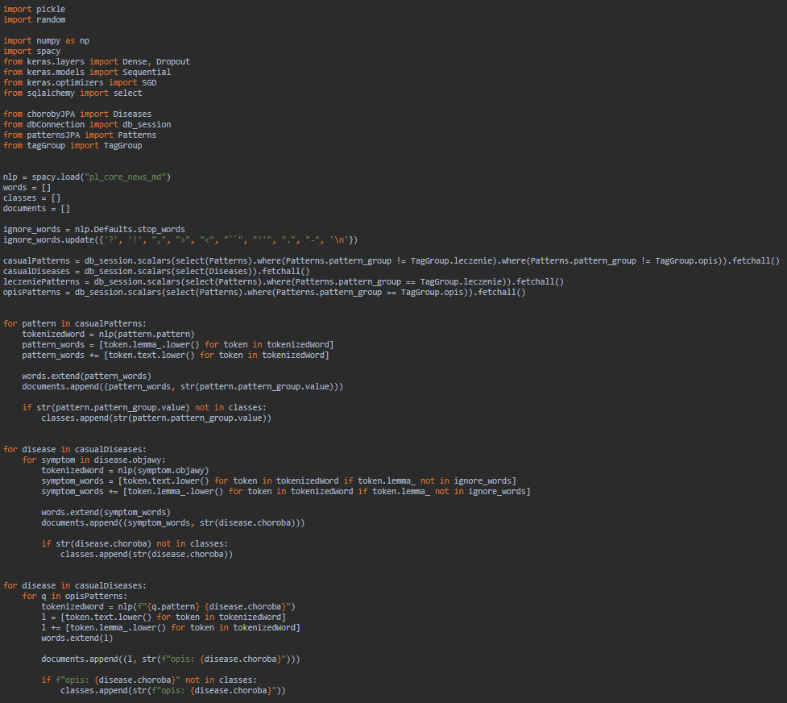
MODEL NAUCZANIA

Slide 23
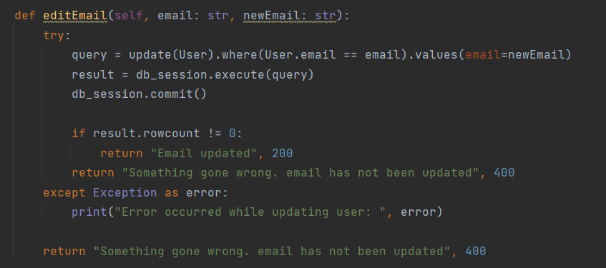
ZMIANA ADRESU EMAIL

Slide 24
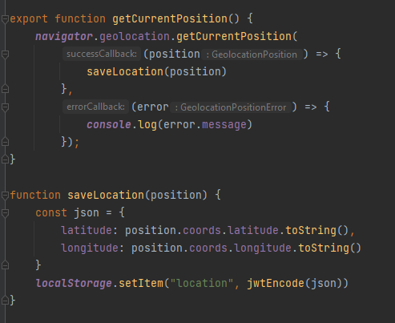
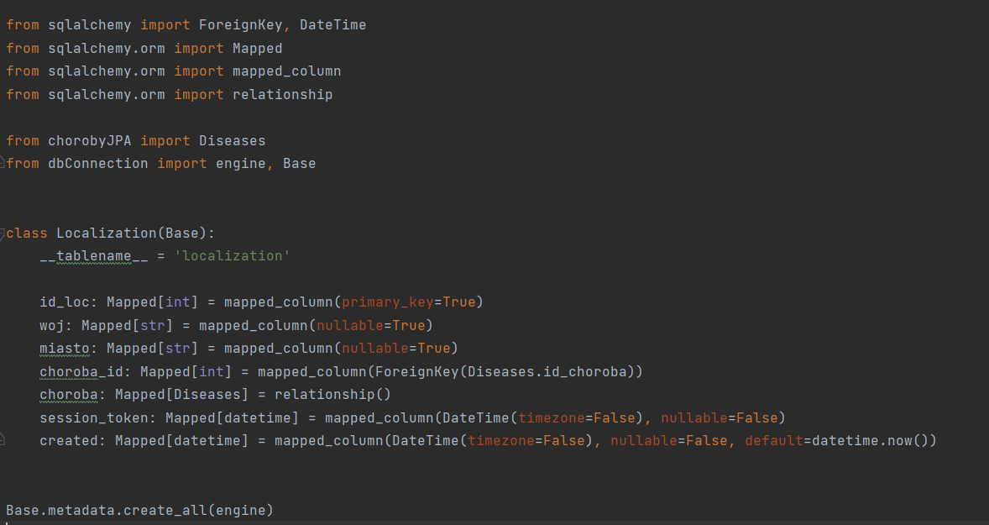
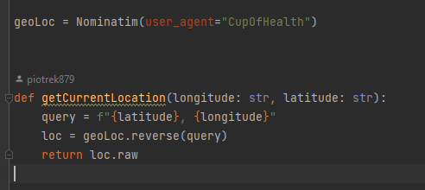
POBIERANIE I ZAPISYWANIE LOKALIZACJ UŻYTKOWNIKA

Slide 25
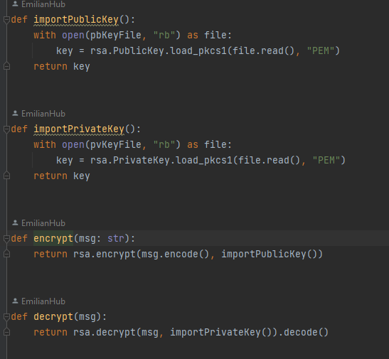
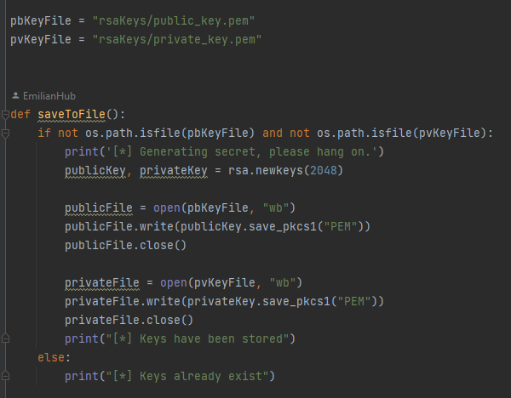
SZYFROWANIE RSA

Slide 26
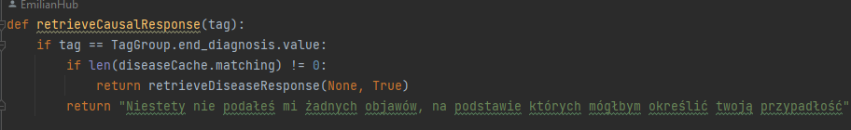
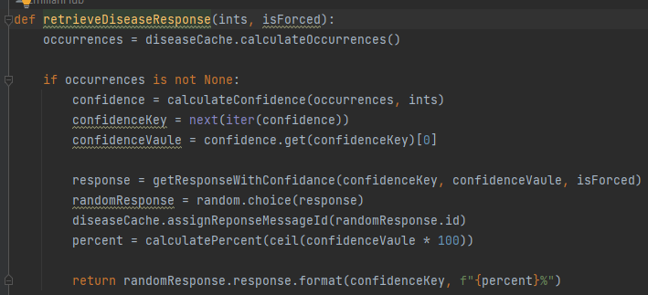
BRAK WIĘKSZEJ LICZBY OBJAWÓW

Slide 27
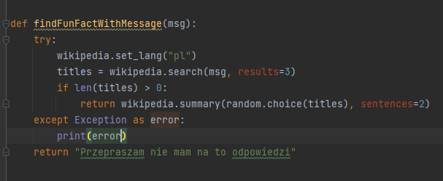
gdy użytkownik zapisze coś czego nie przewidzieliśmy na etapie budowy modelu, chatbot pobierze ciekawostkę z wikipedii

Slide 28

Stanowisko:
DZIĘKUJEMY ZA UWAGĘ!
I ZAPRASZAMY DO KORZYSTANIA
Z NASZEGO SYSTEMU!

